Slide 1
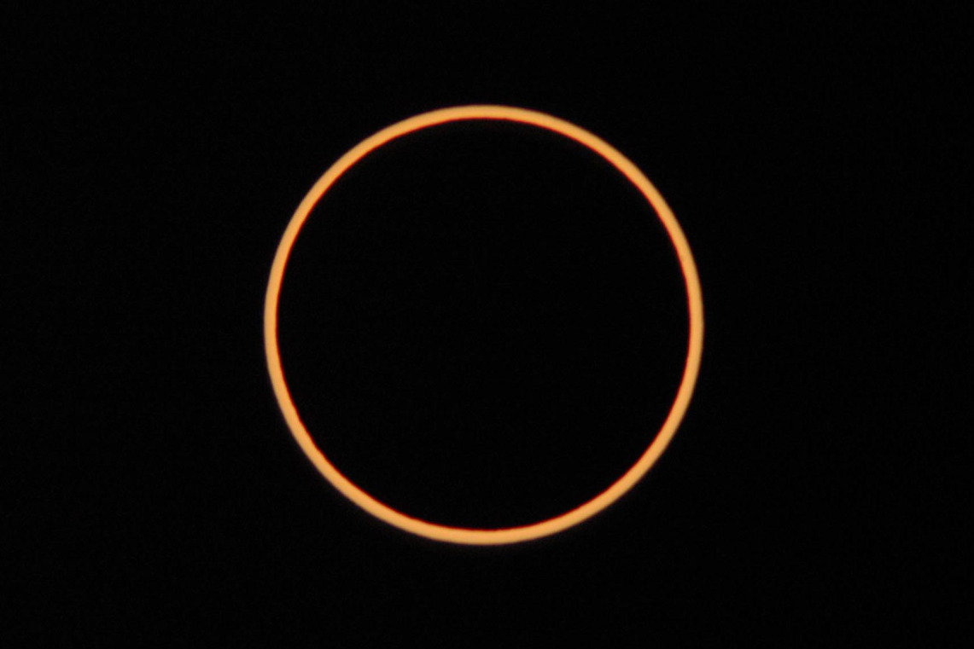
Préparation de l’éclipse annulaire de Soleil du 1-09-16
Photographie de Michel Vignand – Espagne 2005

Slide 2
Préparation de l’éclipse annulaire de Soleil du 1-09-16
Présentation de l’éclipse
Moyens d’observations – intérêt et sécurité
Projets d’animation – projets culturels et scientifiques

Slide 3
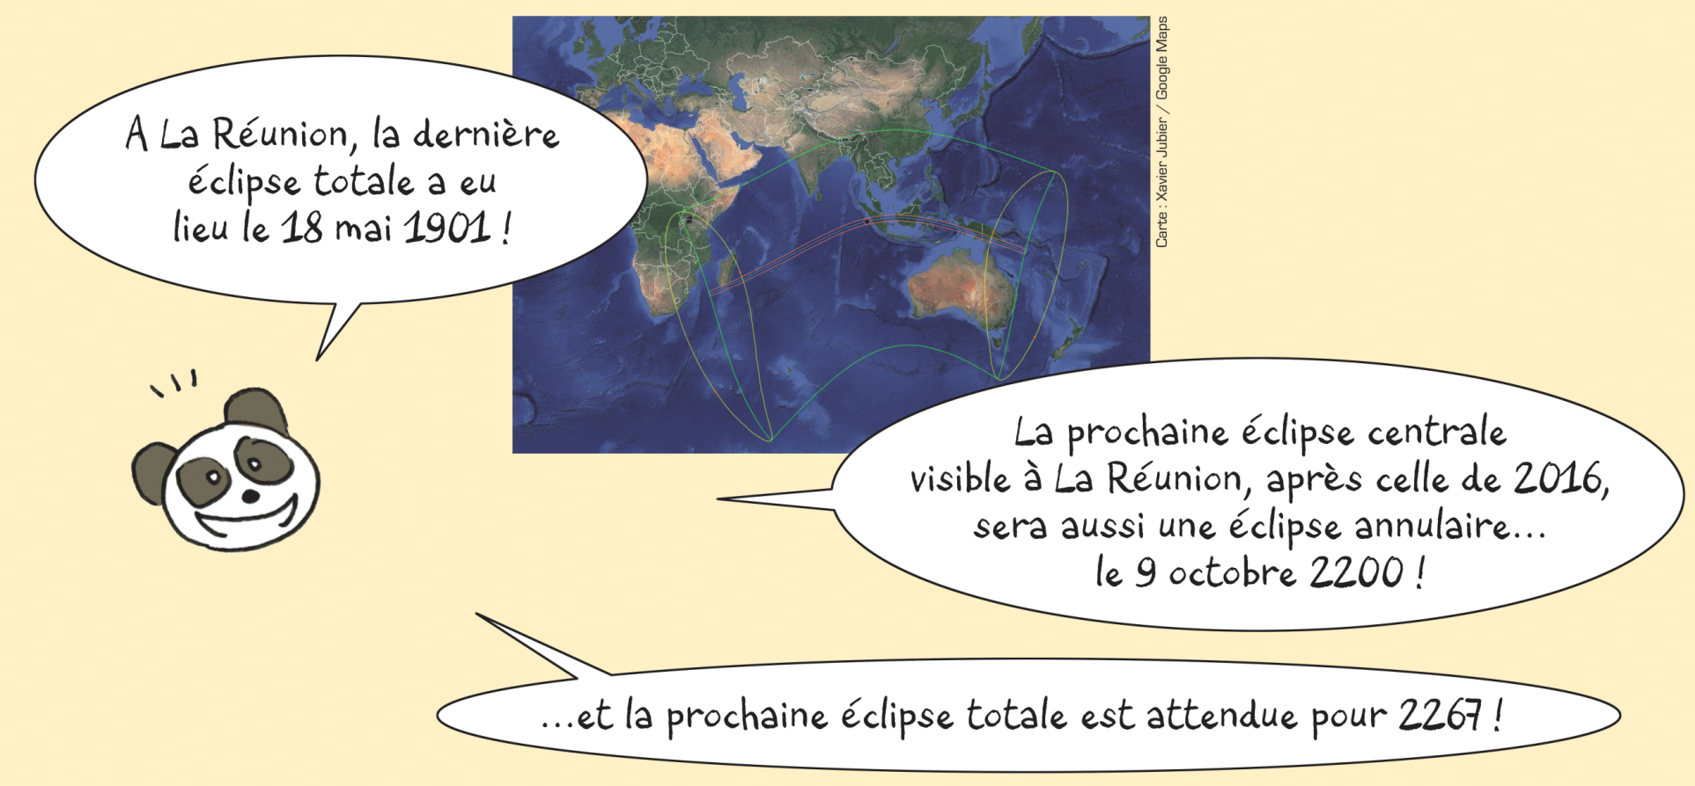
Un événement historique !

Slide 4
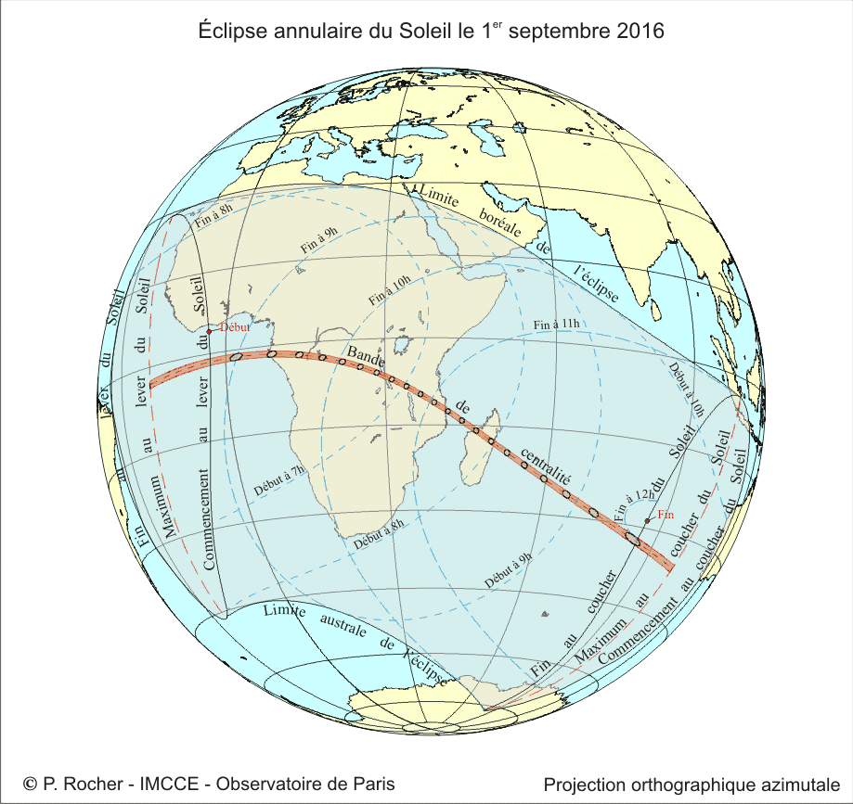
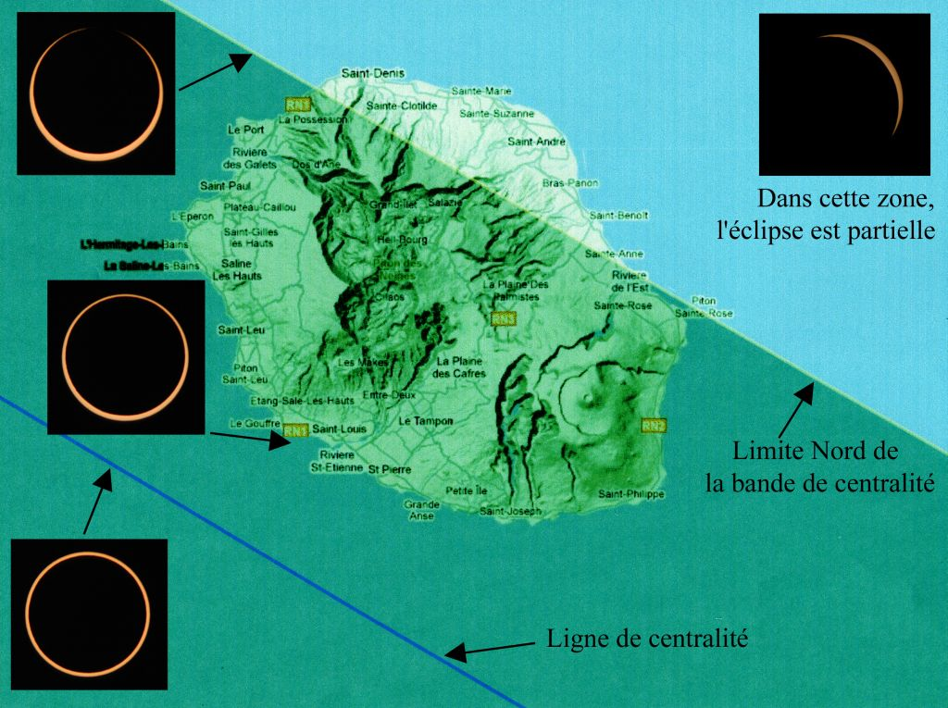
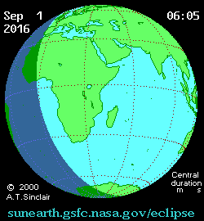
L’éclipse annulaire de Soleil du 1er septembre 2016
Montage de Michel Vignand (AAR)
à La Réunion (IMCCE) :
Premier contact : 12h22
Deuxième contact : 14h08
Troisième contact : 14h11
Quatrième contact : 15h42
durée maxi de la « totalité » : 2 min 45 s à St-Pierre

Slide 5
Caractéristiques de l’éclipse

Slide 6
Pourquoi serait-ce plus dangereux d’observer une éclipse de Soleil que le Soleil lui-même ?
aussi dangereux pour l’œil d’observer le Soleil que le Soleil lui-même.
l’effet d’éblouissement disparaît
le réflexe de détournement du regard est moindre.
Il suffit de quelques secondes pour occasionner des lésions oculaires irréversibles. Celles-ci ne peuvent apparaître et n’être ressenties que quelques heures ou quelques jours après.

Slide 7
Directive de la Direction Générale de la Santé (éclipse du 20 mars 2015)
Pour observer cet événement dans de bonnes conditions de sécurité, il est indispensable de se munir de lunettes spéciales de protection complètement opaques à la lumière normale. Ces lunettes sont des équipements de protection individuelle et doivent être conformes aux dispositions prévues par la directive européenne 89 / 686 / CEE relative aux équipements de protection individuels, et porter le marquage CE de conformité.
LES LUNETTES DEVRONT IMPERATIVEMENT ETRE RECUPEREES PARLES PROFESSEURS APRES L’ECLIPSE.

Slide 8
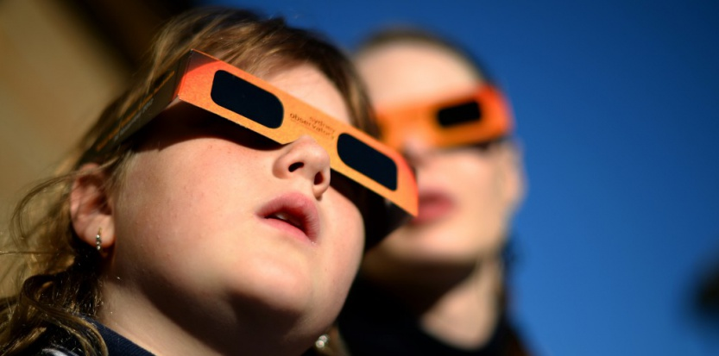
L’exemple raté de l’éclipse du 20 mars 2015
Lu dans Science et Avenir :
(http://www.sciencesetavenir.fr/sante/20150319.OBS4983/eclipse-solaire-comment-s-organisent-les-etablissements-scolaires.html)
« L'éclipse partielle de Soleil qui sera visible en France vendredi 20 mars 2015 est une formidable occasion d'intéresser les élèves de tous âges aux phénomènes astronomiques. Problème pour l'Education nationale : observer une éclipse peut comporter des risques importants pour les yeux si on ne dispose pas de lunettes de protection adéquates, spécifiquement conçues pour ce type de phénomène.
Or l'occasion pédagogique a semble-t-il été mal anticipée par le ministère qui, prudent, recommande de ne pas laisser sortir les élèves des classes durant les quelque 2h30 que durera le phénomène. »

Slide 9
Les lunettes spéciales éclipse de protection
Suite à un partenariat réalisé avec Muta Solaire, des lunettes spéciales éclipse seront fournies à tous les élèves et à tous les personnels.
Diffusion avant la fin de l’année scolaire.

Slide 10
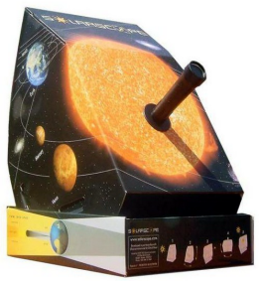
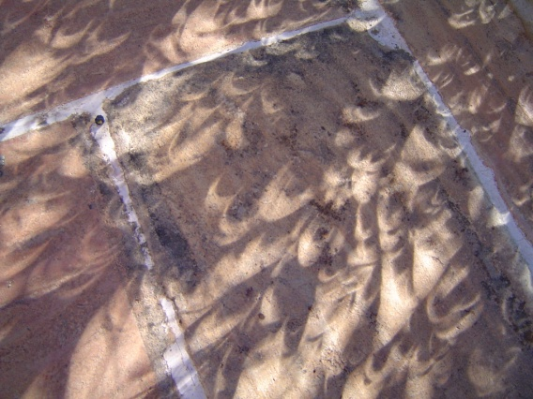
Ateliers d’observation indirecte et collective de l’éclipse
Organisés par Première DNL Maths en Anglais + comité profs
par projection de l’image du Soleil (ex : Solarscope)
Par construction et utilisation de sténopés, écumoires, sténopés à miroir …
Evénement retransmis par vidéoconférence aux établissements partenaires du projet ERASMUS+ Orions

Slide 11
Préparer l’éclipse dans les établissements
équipe d’organisation
Décision du CA concernant les horaires et l’organisation de la journée (cantine, prise en charge des élèves)
Les enseignants travaillant doivent se mobiliser le jour de l’éclipse (accompagnement des élèves)
Information générale (exposition)

Slide 12
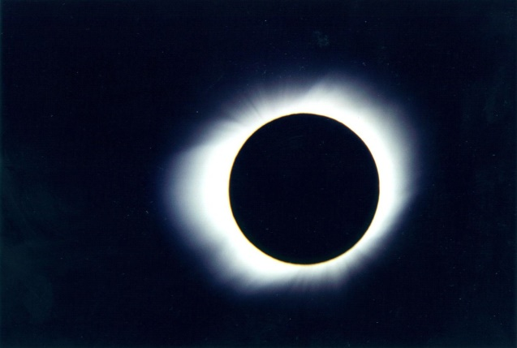
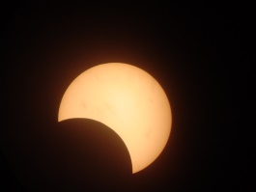
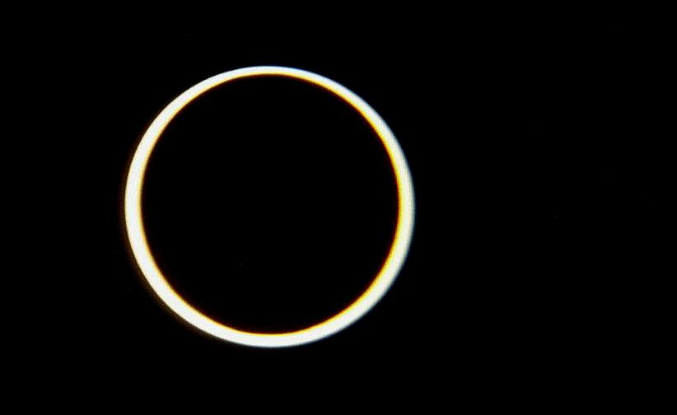
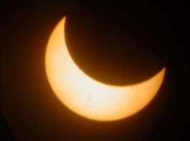
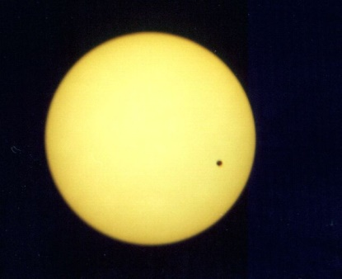
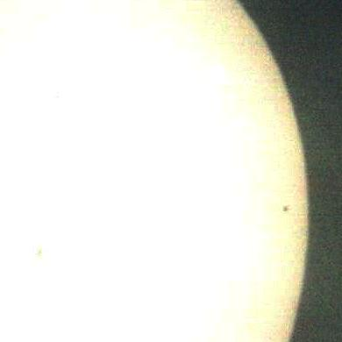
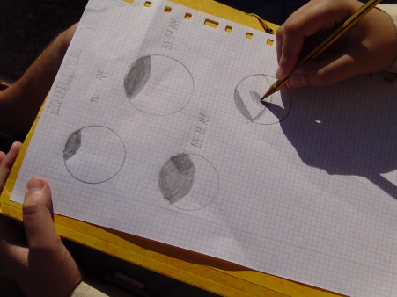
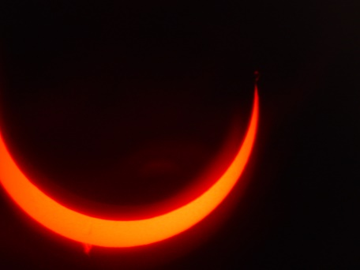
Souvenirs d’éclipse
éclipse totale (Guadeloupe 1998) éclipse annulaire (Espagne 2005)
Transits de Vénus (2004) et de Mercure (2003)

